Slide 1
Python与大数据分析 --python基本语法及变量

Slide 2
知识点总结
Python的基本语法
Python的数据类型
逻辑语句、循环

Slide 3
基本语法：注释
为方便对代码的理解，在代码中需要增加大量的注释
Python提供了两种注释方法
单行注释
# 这里是一行注释
多行注释
三个单引号括起来的语句块
' ' '
a=3
b=4
'''

Slide 4
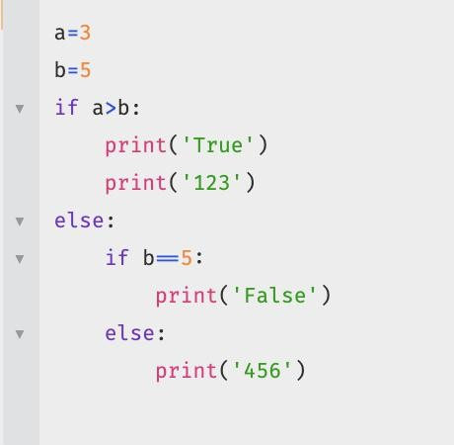
基本语法：行与缩进
if experession:
print('True')
语句块
print('123')
elif:
print('False')
语句块
print('456')

Slide 5
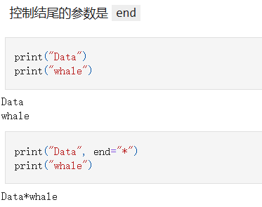
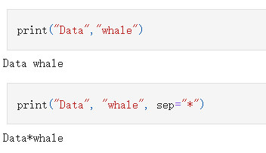
基本语法：print()
print()的作用是将填入的内容显示在 Console 中，默认每次输入后会换行（等价于按了一次回车，或者 \n）
print() 一次也可以输出多个内容，默认以空格分隔
控制分隔的参数是 sep

Slide 6
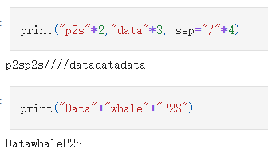
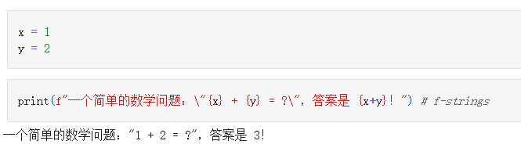
基本语法：print()
你甚至可以做加法和乘法！

Slide 7
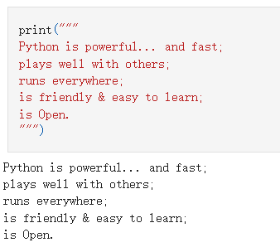
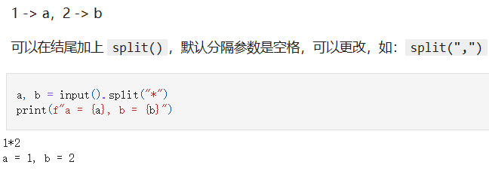
基本语法：print()
如果我想一次性输出很多行？
一行多个输入值

Slide 8
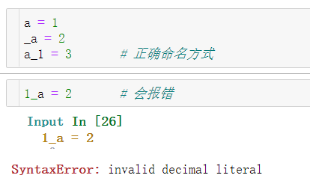
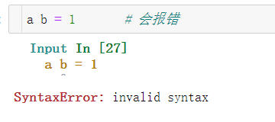
基本语法：自变量命名规范
命名只能以字母或者_下划线开头
示例：
错误示例：
名字不能包含空格
错误示例：

Slide 9
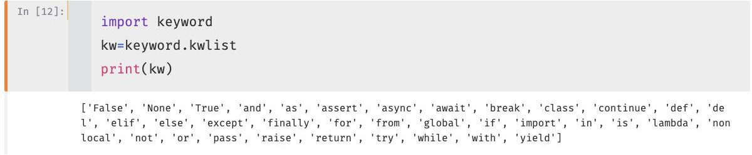
基本语法：自变量命名规范
自定义自变量命名不要与保留名、内置函数名重复
如错误示例：
for=6（保留名）
list=[]（内置函数名）
str=8（内置函数名）
保留字-Python提供了保留字列表

Slide 10
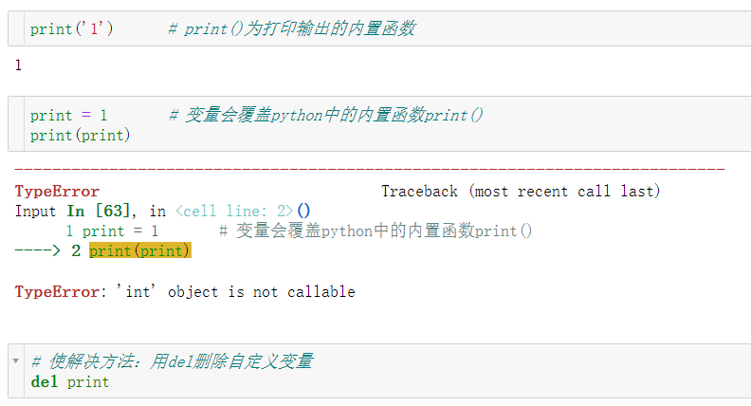
基本语法：自变量命名规范
自定义自变量命名不要与保留名、内置函数名重复
使用内置函数名定义变量会覆盖原内置函数

Slide 11
基本语法：运算符
• ==
!=
>
<
>=
<=
and 或 &
or 或 |
not
in
is # 判断引用是否为同一个对象
• + #数、字符串、list
Example: "abc"+"def” [1,2,3]+[4,5,6]
-
* #数、list
/ #除法
+=,-=,*=,/=
% #取余数
// #整除
** #乘方

Slide 12
基本语法：常用运算符
算术运算符：a=10 b=20
运算符 | 描述 | 实例
+ | 加 - 两个对象相加 | a + b 输出结果 30
- | 减 - 得到负数或是一个数减去另一个数 | a - b 输出结果 -10
* | 乘 - 两个数相乘或是返回一个被重复若干次的字符串 | a * b 输出结果 200
/ | 除 - x除以y | b / a 输出结果 2.0
% | 取模 - 返回除法的余数 | b % a 输出结果 0
** | 幂 - 返回x的y次幂 | a**b 为10的20次方， 输出结果 100000000000000000000
// | 取整除 - 返回商的整数部分（向下取整） | >>> 9//2 4 >>> -9//2 -5

Slide 13
基本语法：常用运算符
比较/逻辑运算符：a=10 b=20
运算符 | 描述 | 实例
== | 等于 - 比较对象是否相等 | (a == b) 返回 False。
!= | 不等于 - 比较两个对象是否不相等 | (a != b) 返回 True。
> | 大于 - 返回x是否大于y | (a > b) 返回 False。
< | 小于 - 返回x是否小于y。所有比较运算符返回1表示真，返回0表示假。这分别与特殊的变量 True 和 False 等价。 | (a < b) 返回 True。
>= | 大于等于 - 返回x是否大于等于y。 | (a >= b) 返回 False。
<= | 小于等于 - 返回x是否小于等于y。 | (a <= b) 返回 True。

Slide 14
基本语法：常用运算符
赋值运算符
运算符 | 描述 | 实例
= | 简单的赋值运算符 | c = a + b 将 a + b 的运算结果赋值为 c
+= | 加法赋值运算符 | c += a 等效于 c = c + a
-= | 减法赋值运算符 | c -= a 等效于 c = c - a
*= | 乘法赋值运算符 | c *= a 等效于 c = c * a
/= | 除法赋值运算符 | c /= a 等效于 c = c / a
%= | 取模赋值运算符 | c %= a 等效于 c = c % a
**= | 幂赋值运算符 | c **= a 等效于 c = c ** a
//= | 取整除赋值运算符 | c //= a 等效于 c = c // a

Slide 15
基本数据类型
>>> a=10
>>> type(a)
int
>>> 1/4
0.25
>>> type(1/4)
float
>>> 4>3
True
>>> type( 4>3)
Bool
>>> (4= =3) or (2!=3)
True
>>> t= I love data structure'
>>> t.split()
[I’, love’, data’, structure']
>>> t.find(love’)
2
整数(int)
浮点数(float)
布尔值(bool)
字符串（str）
Python变量不需要声明,其赋值操作既是变量声明和定义的过程;每个变量在使用前都必须赋值,变量赋值后该变量才会被创建

Slide 16
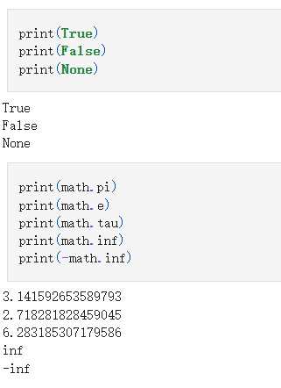
基本数据类型
常数：区别于变量，常数的值是固定的、不可改变的
Python 内置了一些常量
True，用于表示 布尔 真
False，用于表示 布尔 假
None，代表 空 ，用于空值
math 库中的一些数学常量
pi，数学常数 π = 3.141592...，精确到可用精度
e，数学常数 e = 2.718281...，精确到可用精度
tau，数学常数 τ = 6.283185...，精确到可用精度（其实它不常用）
inf，浮点正无穷大，等价于 float('inf')，负无穷大使用 -math.inf

Slide 17
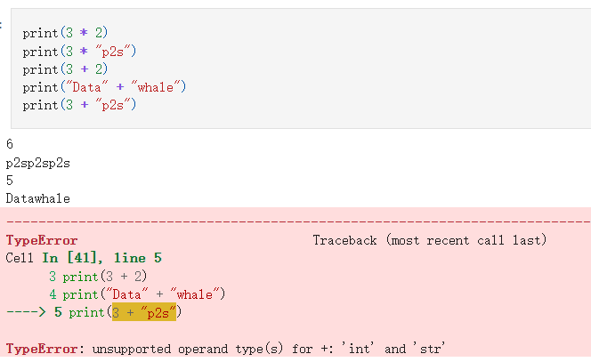
基本数据类型：类型影响语义
运算符的运作方式会受到运算数据的类型的影响

Slide 18
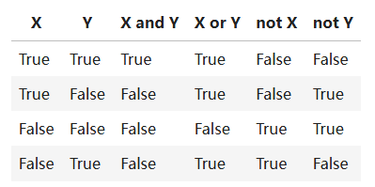
基本数据类型短路求值
短路求值 Short-Circuit Evaluation
逻辑运算参照表

Slide 19
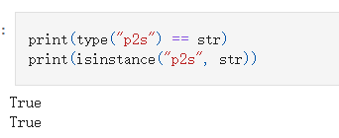
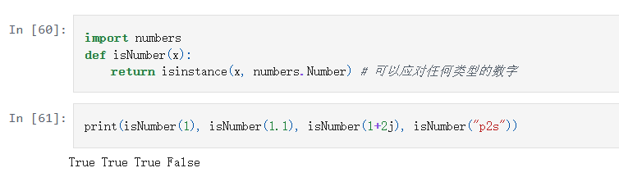
基本数据类型：判断类型
type() vs isinstance()
isinstance() 比 type() 更具有 稳健性（Robustness）
这种做法更加符合 面向对象编程 中 继承（inheritance） 的思想

Slide 20
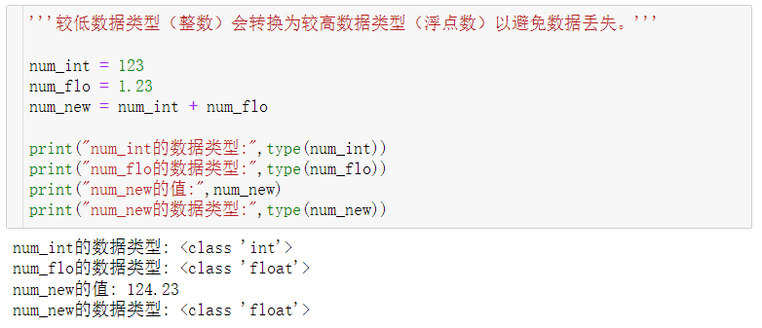
基本数据类型
不同数据类型进行转换：
隐式类型转换：不同数据类型进行运算时，自动将一种数据类型转换为另一种数据类型。

Slide 21
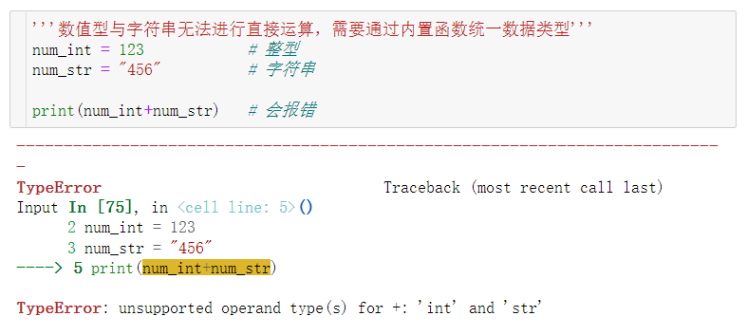
基本语法：基本数据类型
不同数据类型进行转换：
数值型与字符串无法进行直接运算，需要通过内置函数统一数据类型。

Slide 22
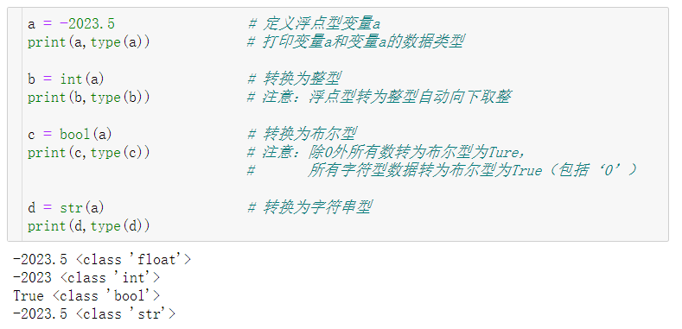
基本语法：基本数据类型
不同数据类型进行转换：
内置函数：int(),float(),bool(),str()

Slide 23
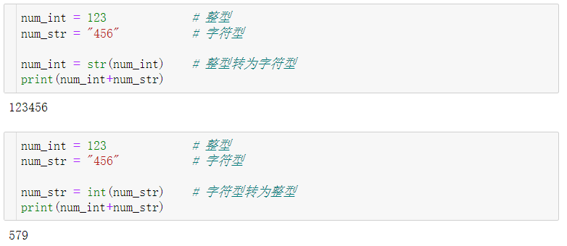
基本语法：基本数据类型
不同数据类型进行转换：
数值型与字符串通过内置函数统一后进行运算：

Slide 24
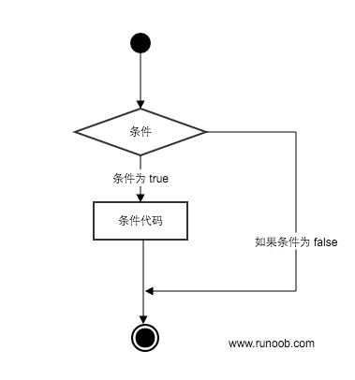
基本语法：if条件语句
Python条件语句和其他语言一致，通过一条或多条语句的执行结果（ True 或者 False ）来决定执行的代码块。
执行过程：

Slide 25
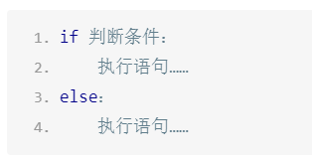
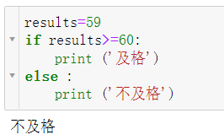
基本语法：if条件语句
Python条件语句和其他语言一致，通过一条或多条语句的执行结果（ True 或者 False ）来决定执行的代码块。
基本形式：
示例：

Slide 26
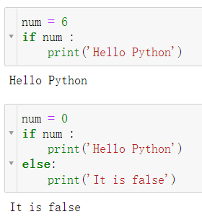
基本语法：if条件语句
Python 程序语言指定任何非 0 和非空（null）值为 True，0 或者 null为 False。
示例：

Slide 27
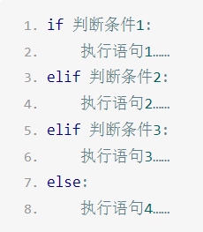
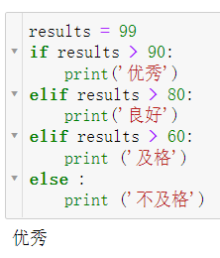
基本语法：if条件语句
if 语句多个判断条件的形式：使用elif
基本形式：
示例：

Slide 28
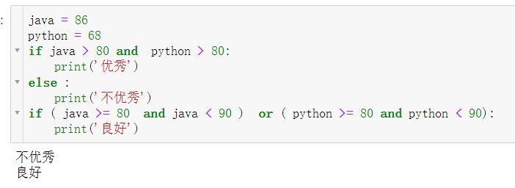
基本语法：if条件语句
if 语句多个条件同时判断：使用or（或） /and（与）
or （或）：表示两个条件有一个成立时判断条件成功；
and （与）：表示只有两个条件同时成立的情况下，判断条件才成功。：

Slide 29
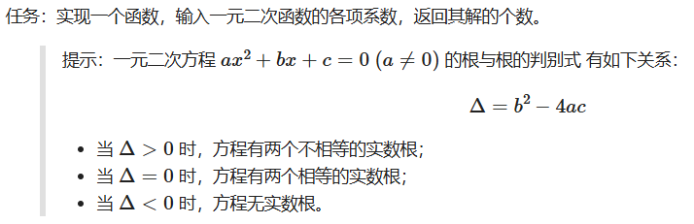

基本语法：if条件语句
例子
defnumberOfRoots(a, b, c):
# 返回 y 的实数根（零点）数量： y = a*x**2 + b*x + c
d = b**2-4*a*c
if d >0:
return 2
elif d ==0:
return 1
else:
return 0
print("y = 4*x**2 + 5*x + 1 has",
numberOfRoots(4,5,1), "root(s).")
print("y = 4*x**2 + 4*x + 1 has",
numberOfRoots(4,4,1), "root(s).")
print("y = 4*x**2 + 3*x + 1 has",
numberOfRoots(4,3,1), "root(s).")

Slide 30
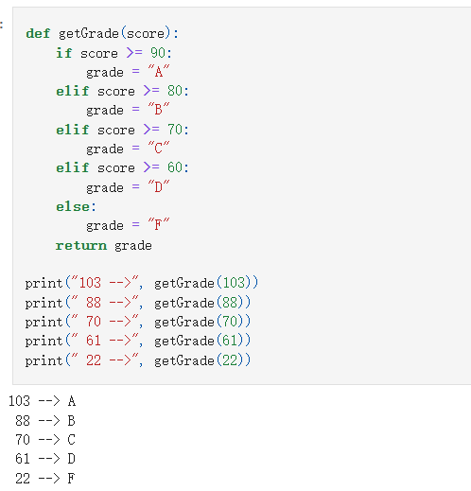
基本语法：if条件语句
实现的“学生分数登记管理系统”
match...case

Slide 31
基本语法：match...case

Slide 32
基本语法：match...case
Python 3.10 增加了 match...case 的条件判断，不需要再使用一连串的 if-else 来判断了。
match 后的对象会依次与 case 后的内容进行匹配，如果匹配成功，则执行匹配到的表达式，否则直接跳过，_ 可以匹配一切。
语法格式如下：
case _: 类似于 C 和 Java 中的 default:，当其他 case 都无法匹配时，匹配这条，保证永远会匹配成功。
match subject:
case <pattern_1>:
<action_1>
case <pattern_2>:
<action_2>
case <pattern_3>:
<action_3>
case _:
<action_wildcard>

Slide 33
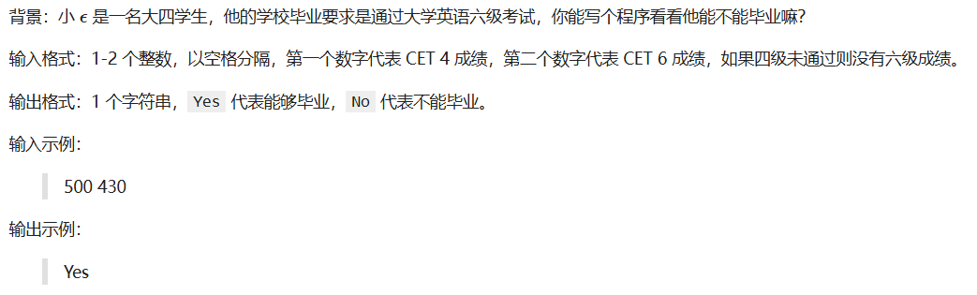
基本语法：if
随堂练习

Slide 34
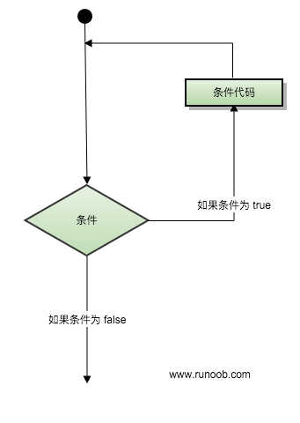
基本语法：循环语句
循环语句允许我们执行一个语句或语句组多次。
执行过程：

Slide 35
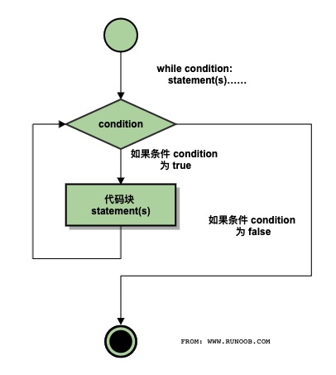
基本语法：while循环语句
While循环：在给定的判断条件为 true 时执行循环体，否则退出循环体。
基本形式：
执行过程：
1. while 判断条件：
2. 执行语句……

Slide 36
基本语法：while循环语句
While循环：在给定的判断条件为 true 时执行循环体，否则退出循环体。
示例1：

Slide 37
基本语法：while循环语句
示例2：

Slide 38
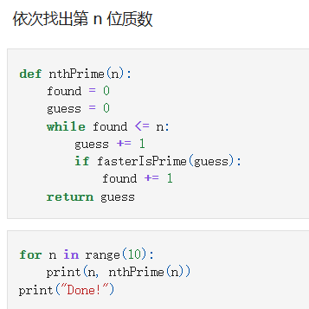

基本语法：while循环语句
示例3：

Slide 39
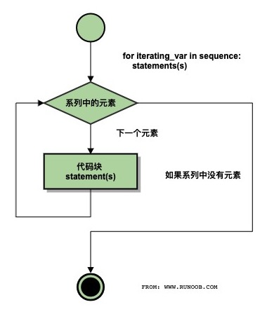
基本语法：for循环语句
for循环：遍历任何序列的项目，如一个列表或者一个字符串。
基本形式：
执行过程：
1. for 判断条件（var in sequence）：
2. 执行语句……

Slide 40
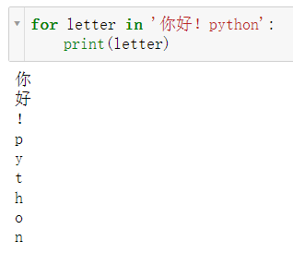
基本语法：for循环语句
for循环：遍历任何序列的项目，如一个列表或者一个字符串。
示例1：

Slide 41
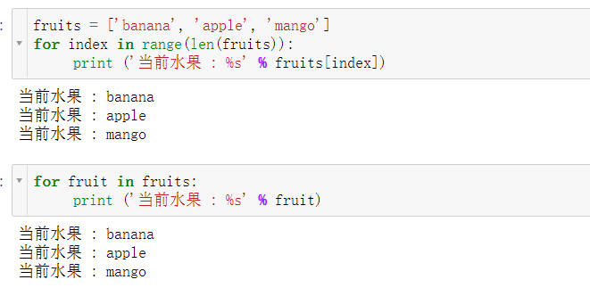
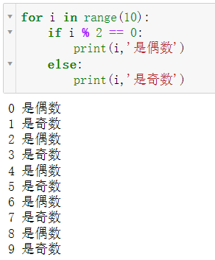
基本语法：for循环语句
示例2：
示例3：

Slide 42
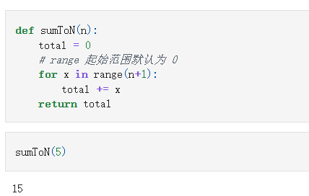
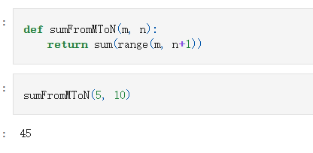
基本语法：range循环语句
range() 是个什么东西？
如果我们省略第一个参数会发生什么？

Slide 43
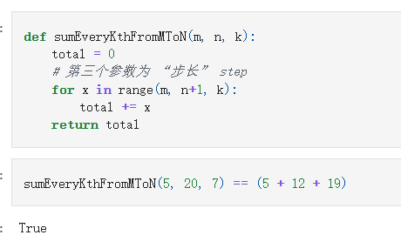
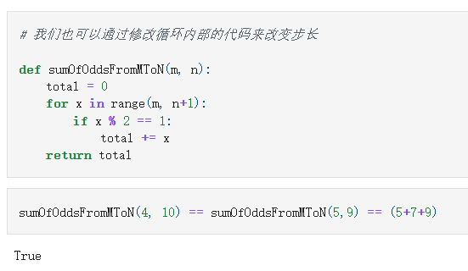
基本语法：range循环语句
那如果我们添加第三个参数呢？
只对从 m 到 n 的 奇数求和

Slide 44
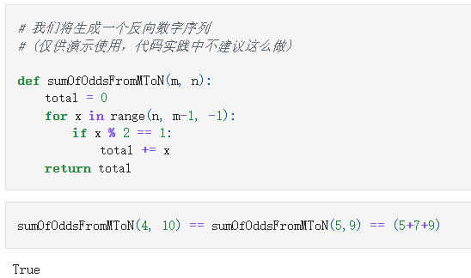
基本语法：range循环语句
现在我们反着来试一下！

Slide 45
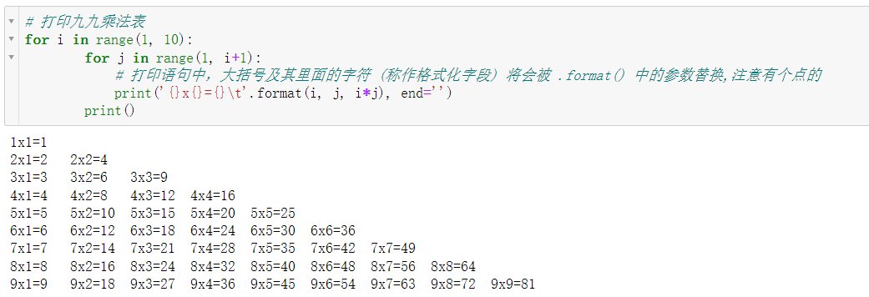
基本语法：条件语句和循环语句综合实例
示例1：

Slide 46
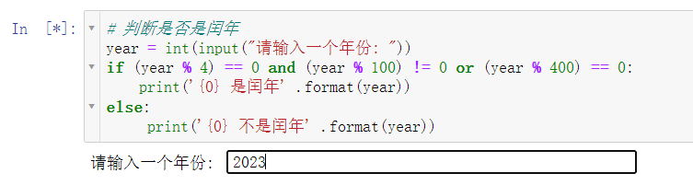
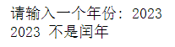
基本语法：条件语句和循环语句综合实例
示例2：

Slide 47
基本语法：控制循环语句
Python 提供了 for 循环和 while 循环，当然还有一些控制循环的语句：
循环控制语句 | 描述
break | 在语句块执行过程中终止循环，并且跳出整个循环
continue | 在语句块执行过程中终止当前循环，跳出该次循环，执行下一次循环
pass | pass 是空语句，是为了保持程序结构的完整性

Slide 48
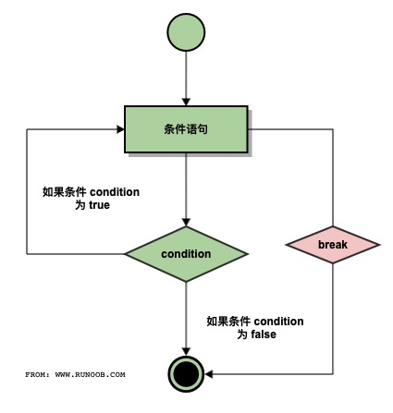
基本语法：控制循环语句
break：终止循环，并且跳出整个循环
基本形式：

Slide 49
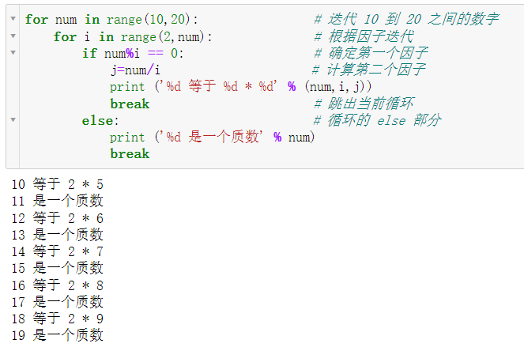
基本语法：控制循环语句
break：终止循环，并且跳出整个循环
示例：

Slide 50
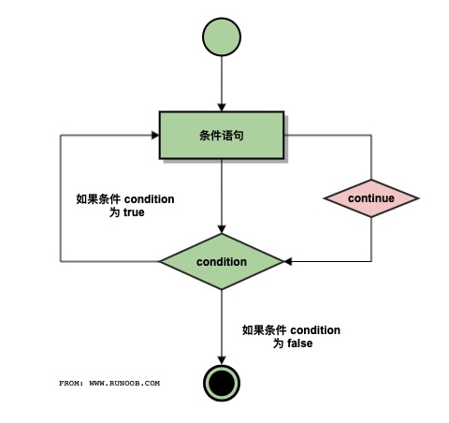
基本语法：控制循环语句
Continue：跳过当前循环的剩余语句，然后继续进行下一轮循环。
基本形式：

Slide 51
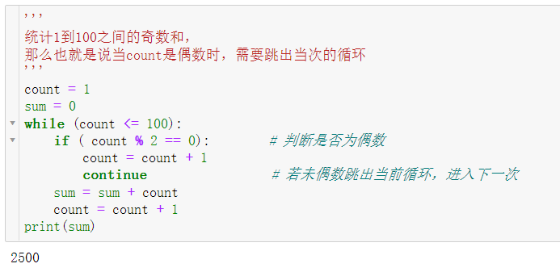
基本语法：控制循环语句
Continue：跳过当前循环的剩余语句，然后继续进行下一轮循环。
示例：
continue 语句跳出本次循环，而break跳出整个循环

Slide 52
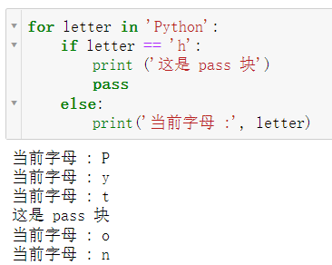
基本语法：控制循环语句
Pass：不做任何事情，一般用做占位语句。
示例：
有时候程序需要占一个位置，或者放一条语句，但又不希望这条语句做任何事情，此时就可以通过 pass 语句来实现。

Slide 53
基本语法：总结
Range
优点：
简洁明了，特别适合用于需要迭代固定次数的情况。
易于使用，代码可读性高，尤其在循环遍历序列（如列表、元组等）时。
缺点：
仅限于数值递增/递减的迭代，灵活性有限。
在某些情况下可能不如直接使用for循环灵活。
适用场景：
当你需要按顺序生成一系列数字作为循环计数器时。
遍历任何可迭代对象（如列表、字符串、字典等）时非常方便。

Slide 54
基本语法：总结
For 循环
优点：
语法简洁，易于理解和实现。
可以很方便地遍历任何可迭代对象（如列表、字符串、文件等），并自动处理迭代过程中的索引问题。
性能优越，尤其是在处理集合类型数据时。
缺点：
对于依赖条件而非确定次数的循环，不如while循环直观。
适用场景：
当你确切知道要循环多少次，或者想要遍历一个集合中的元素时。
处理有序的数据集合，比如数组或列表。

Slide 55
基本语法：总结
While 循环
优点：
更加灵活，适用于基于条件的循环控制，而不是固定的次数。
能够创建无限循环（需手动break退出），对于等待某个条件变为真等情况很有用。
缺点：
如果条件设置不当，可能导致死循环。
相比for循环，代码可能更冗长，尤其是当需要手动管理循环变量时。
适用场景：
当循环次数不确定，而是取决于满足特定条件时。
实现长时间运行的服务或监听事件的程序时。

Slide 56

基本语法：函数定义
Python函数定义：
示例1：
def 函数名 (函数参数):
代码
return 函数返回值
输入的参数列表
函数返回值

Slide 57


基本语法：函数定义
示例2：
示例3：

Slide 58
Thanks！

